Slide 1

COMO SOLICITAR SUBSTITUIÇÃO DE ART
SISTEMA e-CREA

Slide 2
OBJETIVO:
Apresentar procedimentos para substituição de ART registrada a partir de 01 de janeiro de 2020. Serviço on-line pelo Portal e-CREA.

Slide 3
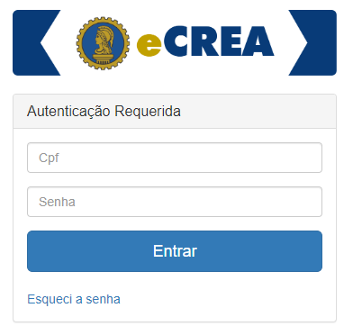
Acesse através do endereço
https://ecrea.crea-mt.org.br/
O Portal de Serviços eCREA
Senha
Informe seu CPF e senha.
Clique em Entrar

Slide 4
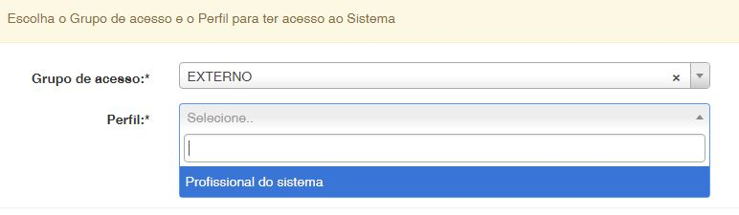
Caso apareça a tela seguinte, escolha a opção “EXTERNO” e “Profissional do Sistema”
Perfil de Acesso
Grupo de Acesso: Externo
Perfil: Profissional do Sistema

Slide 5
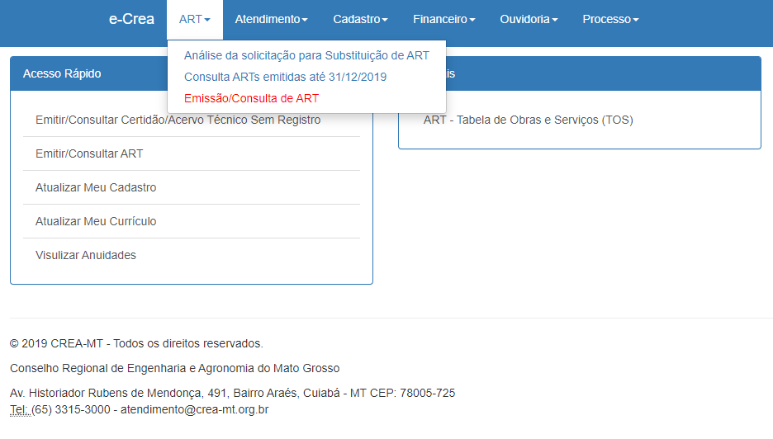
Solicitação de Serviço Pessoa Física
ART
Clique em:
ART – Emissão/Consulta de ART

Slide 6
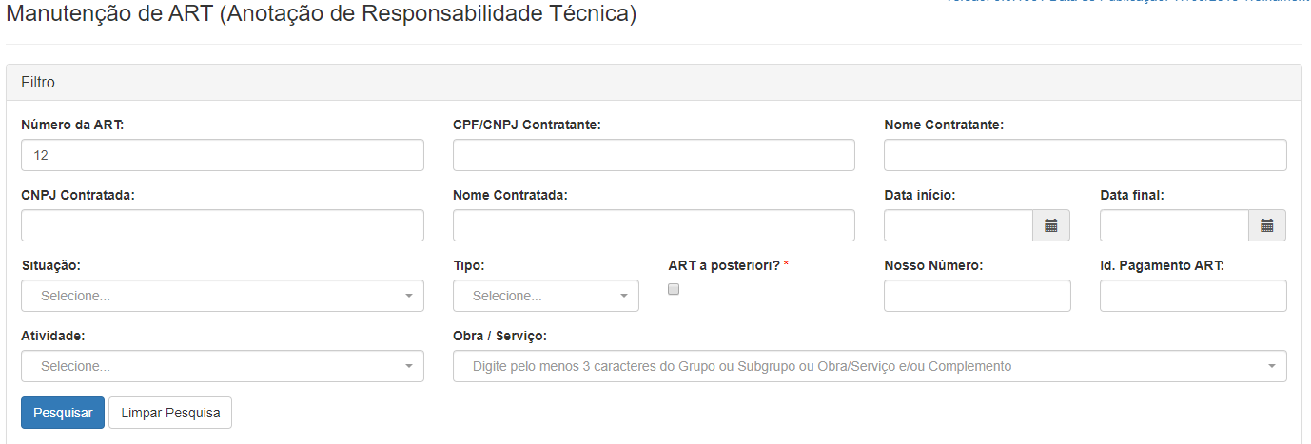
Solicitação de Serviço Pessoa Física
Clique diretamente em Pesquisar ou digite o número da ART e clique em Pesquisar para localizar a ART a ser substituída.

Slide 7
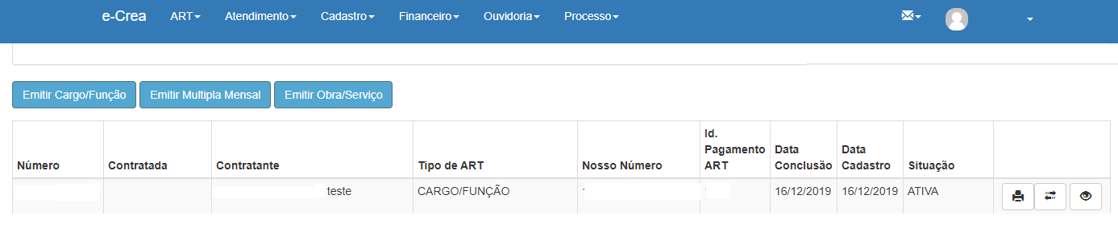

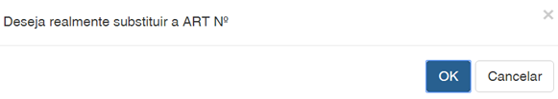
Solicitação de Serviço Pessoa Física
Clique no ícone de “Substituição” para substituir a ART desejada
Uma caixa de diálogo irá aparecer para que confirme se realmente deseja substituir a ART. Se sim, clique em Ok.

Slide 8

Emissão de ART OBRA SERVIÇO > CONFIRMAÇÃO PARA EMISSÃO
Preencha todos os campos a serem corrigidos e, no ultimo passo, clique em Salvar e Concluir para finalizar a substituição da ART.
Observação: Nem todos os campos da ART ficarão disponíveis para substituição.

Slide 9
(65) 3315 3002 – 3315-3024 - 3315-3042
Visite nosso Atendimento Online
www.crea-mt.org.br

